Slide 1
IMDB ile Duygu Analizi
İsa KULAKSIZ

Slide 2
Özet
Son yıllarda dijital ortamlarda artan içerikler (film, dizi, müzik) üzerinde, son tüketicinin film hakkındaki düşüncelerinin olumlu veya olumsuz olma durumunun önemi gittikçe artmaktadır.
21.yy. da verinin önemi ve özellikle veriden anlamlı çıkarım yapan şirketlerin kar maksimizasyonundaki artıştan dolayı şirketler veri bilimi üzerine ciddi yatırımlar yapmaktadır. Yapılan tüm bu araştırma ve iyileştirmeler şirketlere yaptıkları içeriklerin müşteriler tarafından benimsenip benimsenmediği konusunda fikir vermektedir. Şirketlerde elde ettikleri tüm bu çıktılar üzerinde yapacakları bir sonraki içeriğin akıbeti hakkında bilgi edinmiş olur.

Slide 3
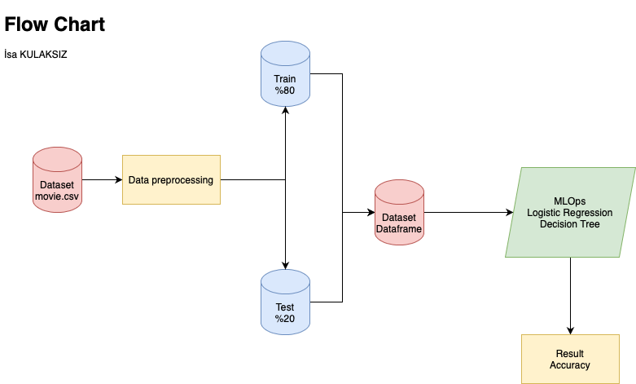
Metot
Daha önce bu alanda yapılan çalışmalarda Derin Öğrenme CNN tabanlı LSTM yönteminden %89 doğruluk oranı tespit edildiği kanıtlanmıştır.
Burada yapılacak olan araştırmadaysa Klasik Makine Öğrenimi algoritmalarından birkaçı kullanılarak bunlar arasındaki ve diğer yöntemler arasındaki fark araştırılmıştır.

Slide 4
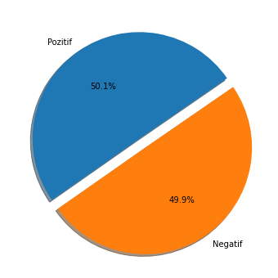
EDA
Veri setinde yer alan metinlerin ne kadar oranda olumlu veya olumsuz olduğu gösterilmiştir.

Slide 5
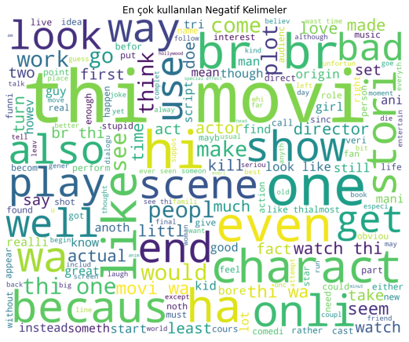
EDA Detay
En çok tekrar edilen olumsuz kelime
(Wordcloud) kütüphanesi kullanılmıştır.

Slide 6
MLOps
ML Algoritma | Accuracy (Doğruluk) | Precision | Recall | F1-Score
Logistic Regression | %89,08 | %87,48 | %90,49 | %88,96
Decision Tree | %84,53 | %86,11 | %81,27 | %83,62
Makine Öğrenimi algoritmalarının çıktı değerleri:

Slide 7
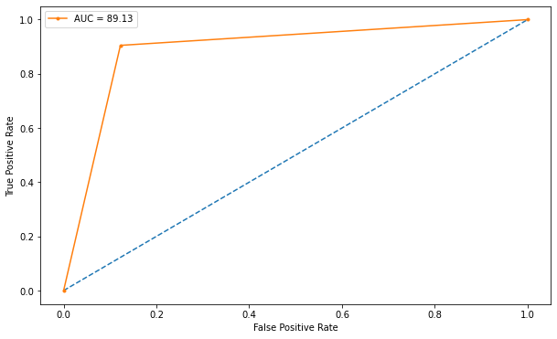
ROC Eğrisi
En yüksek doğruluk yüzdesine sahip Logistic Regression algoritmasının ROC Eğrisi:

